Slide 1

NÁZEV ŠKOLY: ZŠ Karla Klíče Hostinné
AUTOR: Mgr. Lenka Stará
NÁZEV: VY_32_INOVACE_13_A_15_ODČÍTÁNÍ S PŘECHODEM DESÍTKY 4
TÉMA: ODČÍTÁNÍ S PŘECHODEM DESÍTKY 4
ČÍSLO PROJEKTU: CZ.1.07/1.4.00/21.2131
ODČÍTÁNÍ S PŘECHODEM DESÍTKY 4

Slide 2
Autor | Mgr. Lenka Stará
Vytvořeno dne | 17.10.2012
Odpilotováno dne |  | Ve třídě | 2.A
Vzdělávací oblast | Matematika a její aplikace
Vzdělávací obor | Matematika
Téma | Odčítání do dvaceti s přechodem přes desítku
Klíčová slova | Odčítání, sčítání, procvičování, odkrývání obrázku

Slide 3
Mgr. Lenka Stará datum 17.10.2012
Určeno pro 2. ročník
Prezentace obsahuje animace.
ANOTACE
Praktické činnosti:
Str. 4 – 16 děti spočítají příklad, kliknutím na správný výsledek se obraz posune v prezentaci o obrázek dál, pokud kliknou na špatný výsledek, nic se nestane… pod kartičkami se skrývá obrázek se dětí, které pouští draka

Slide 4
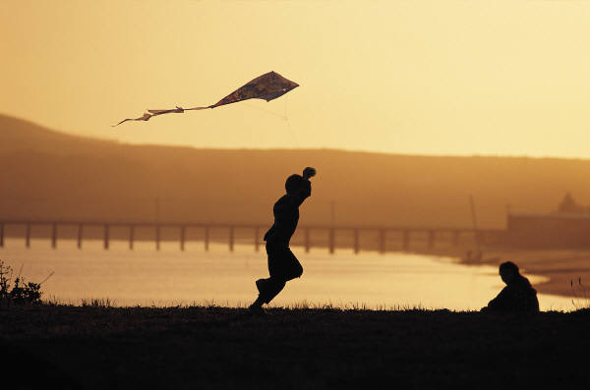
14 - 8
Počítej se mnou!
15
4
13
8
11
9
3
5
6
12
7
14

Slide 5
14 - 6
15
4
13
8
11
9
3
5
12
7
14

Slide 6
9 + 5
15
4
13
11
9
3
5
12
7
14

Slide 7
14 - 9
15
4
13
11
9
3
5
12
7

Slide 8
11 - 2
15
4
13
11
9
3
12
7

Slide 9
14 - 7
15
4
13
11
3
12
7

Slide 10
7 + 8
15
4
13
11
3
12

Slide 11
9 + 4
4
13
11
3
12

Slide 12
7 + 5
4
11
3
12

Slide 13
12 – 9
4
11
3

Slide 14
3 + 8
4
11

Slide 15
11 – 7
4

Slide 16
Jupí!!!

Slide 17
Použité zdroje:
Otevřená galerie Microsoft.com

